Slide 1
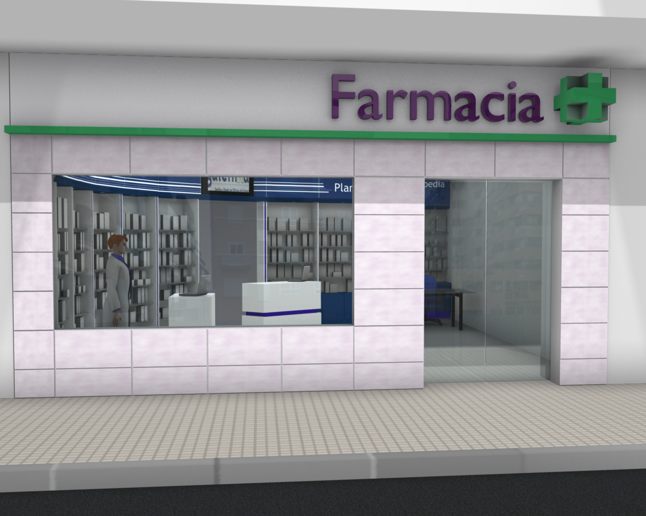


FARMACIA “FENIX”
EST: Kevin Oscar Mamani Laura
EST: Dereck Fernandez Mendoza
EST: jhonathan alarcon

Slide 2
MariaDB es un sistema de gestión de bases de datos relacionales libre y de código abierto.
MariaDB se utiliza ampliamente en muchos sitios web y aplicaciones populares y se considera una alternativa viable a MySQL.

Slide 3


Una función definida por el usuario (UDF, por sus siglas en inglés) es una función personalizada que se puede crear y utilizar en una base de datos para realizar cálculos o procesos específicos.
Las UDF se utilizan para ampliar la funcionalidad de una base de datos y permiten a los usuarios realizar operaciones complejas y personalizadas que no están disponibles en las funciones incorporadas de la base de datos.

Slide 4
Una vista es una tabla virtual que se crea a partir de una consulta a otras tablas.
Las vistas se pueden utilizar para facilitar el acceso a la información.
Las vistas también pueden proporcionar una capa de abstracción y seguridad, ya que permiten mostrar solo una parte de los datos de una tabla o combinar datos de varias tablas de manera que sea más fácil de entender y utilizar.
Un INNER JOIN es un tipo de operación de unión en una consulta relacional que combina las filas de dos o más tablas en una sola tabla resultante. Un INNER JOIN se realiza comparando los valores de una o varias columnas comunes en las tablas que se están uniendo. Las filas que no tienen correspondencia en las tablas se descartan y solo se incluyen en la tabla resultante las filas que cumplen la condición de la unión.

Slide 5

triggers: se ejecuta en respuesta a ciertas acciones o comandos a ciertos eventos o señales externas. Un "trigger" es una señal que provoca la ejecución de una acción determinada en un programa o base de datos.

Slide 6
